Slide 1
Солнечная система
Фамилия: Потапов
Имя: Илья
Группа 23ИСд

Slide 2
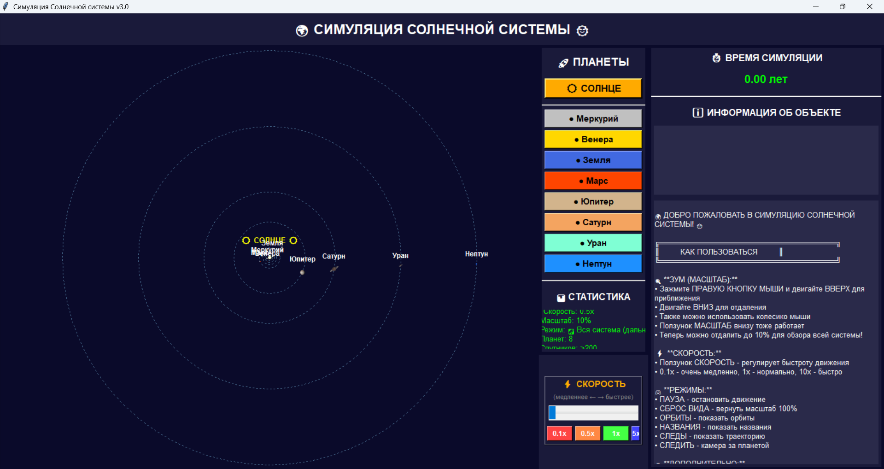
Как выглядит мое приложение?
Приложение в самом отдаленном масштабе.
И видно большинство
Самых важных деталей
проекта

Slide 3
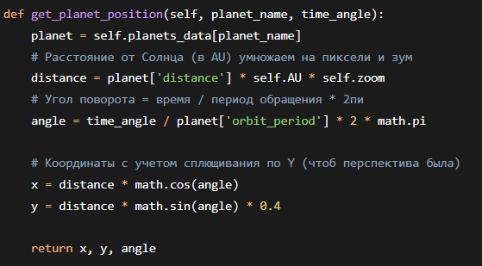
1. Как планеты движутся по орбитам?
Что делает код: Считает, где
каждая планета должна
находиться на своей орбите
в зависимости от времени.
Типа: "Прошло столько-то
времени, значит Земля улетела
вот сюда".

Slide 4
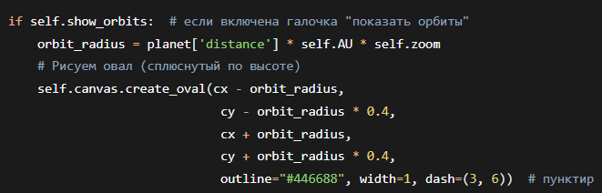
Рисование орбит (пунктирные круги)
Что делает код: Рисует те
самые пунктирные эллипсы,
по которым летают планеты.
Чтоб было понятно, кто где бегает.

Slide 5
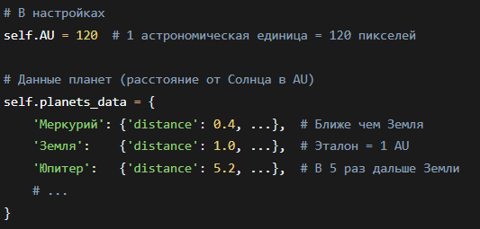
1.3. Расстояния между планетами (AU)
Что делает код: Переводит реальные
километры в пиксели на экране.
1 AU (расстояние от Земли до Солнца)
= 120 пикселей. Все планеты расставлены
пропорционально реальности.

Slide 6
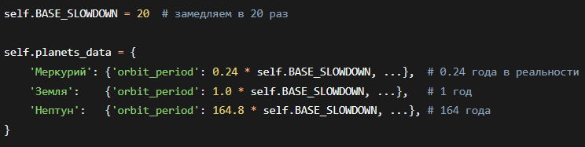
1.4. Скорости планет (периоды обращения)
Что делает код: Задает, сколько времени нужно каждой планете, чтоб облететь вокруг Солнца. Меркурий быстрый (88 дней), Нептун медленный (165 лет). В симуляции все замедленно чтоб глаз успевал видеть.

Slide 7
Раздел 2. Картинки и графика
В этом разделе я расскажу как составлялась графика и сами картинки планет и всего такого.
Так же расскажу о зуме и его создании (зум работает удерживанием правой кнопки мишы)

Slide 8
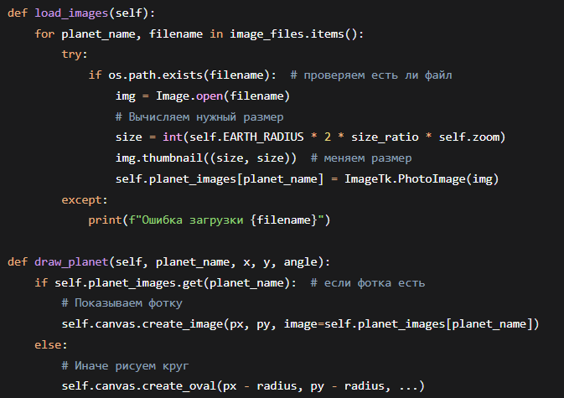
2.1. Текстуры планет (вместо цветных кружков)
Что делает код: Грузит фотки
планет из папки "фото" и показывает
их вместо скучных цветных кругов.
Если фотки нет - рисует цветной
круг чтоб не сломаться.

Slide 9
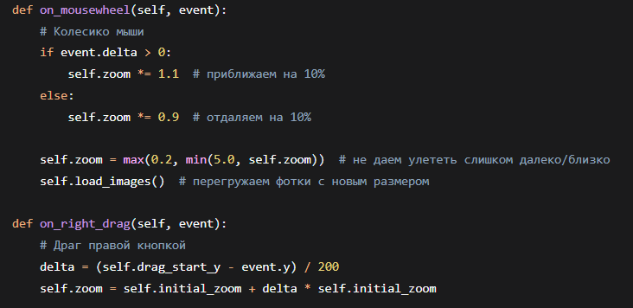
2.2. Приближение и отдаление (зум)
Что делает код: Позволяет приближать
камеру чтоб разглядеть планеты или
отдалять чтоб увидеть всю систему.
Работает от колесика мыши,
правой кнопки и ползунка.

Slide 10
Раздел 3. Интерфейс и управление
В 3 разделе я расскажу о управлении интерфейсом в моем приложении
Какие функции вообще есть:
Информационная панель справа
Панель управления снизу
Кнопки планет снизу

Slide 11
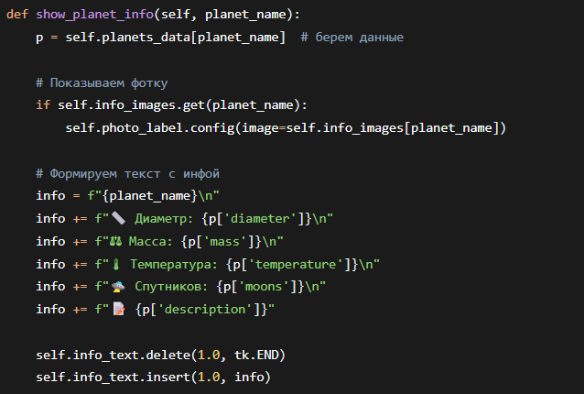
3.1. Информационная панель справа
Что делает код: Показывает данные
о планете, на которую кликнули.
Там диаметр, масса, температура,
описание и фотка.

Slide 12
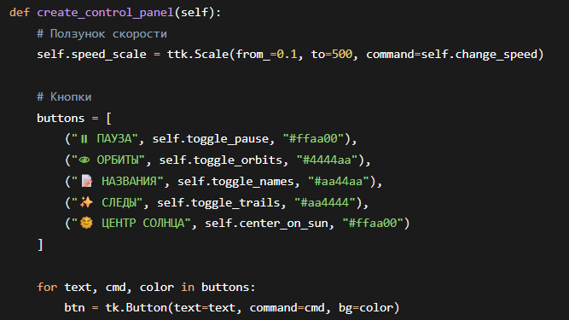
3.2. Панель управления снизу
Что делает код: Все кнопки и
ползунки внизу. Можно ставить паузу,
менять скорость, включать/выключать
орбиты и названия.

Slide 13
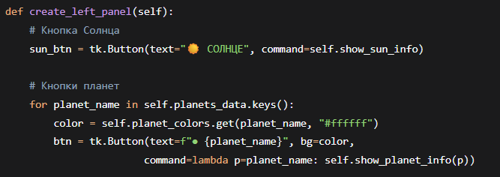
3.3. Кнопки планет слева
Что делает код: Быстрый доступ к информации о планетах. Слева список, кликаешь - справа появляется инфа.

Slide 14
Раздел 4. Дополнительные фишки
В этом разделе я расскажу о дополнительных фишках в моем проекте о которых вы возможно не знали
Режим слежение за планетой
Следы планет

Slide 15
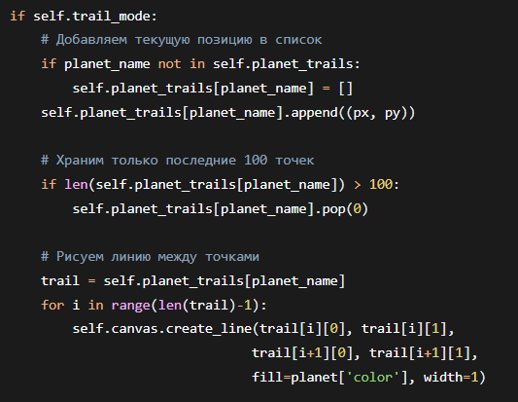
4.1. Следы планет (треки)
Что делает код: Если включить
режим "СЛЕДЫ", за планетами
остается хвостик из точек,
показывающий где они пролетали.

Slide 16
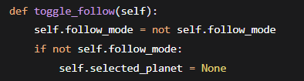
4.2. Режим слежения за планетой
Что делает код: Камера прилипает к выбранной планете и двигается вместе с ней. Удобно рассматривать планету вблизи пока она летит.

Slide 17
Раздел 5. Технические детали
В этом разделе я расскажу о технической части моего проекта такие как:
Обработка функции пауза
И главный цикл обновления

Slide 18
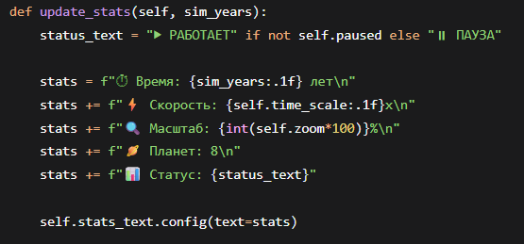
5.1. Главный цикл обновления
Что делает код: Запускается 20 раз в
секунду (каждые 50 мс) и перерисовывает
всё заново. Из-за этого создается
анимация движения.

Slide 19
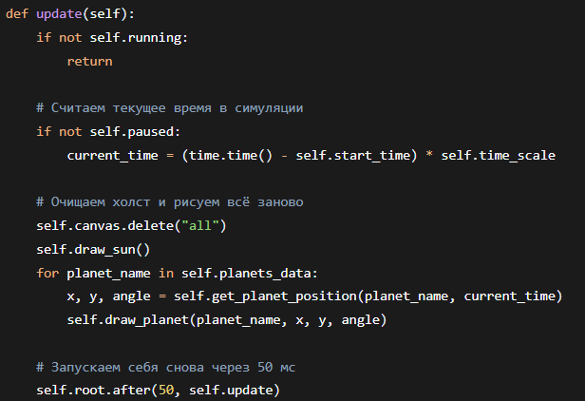
5.2. Обработка паузы
Что делает код: Останавливает
время в симуляции. Все планеты
замирают на месте.

Slide 20
Итог моего проекта
Программа делает следующее:
1. Рисует Солнце и 8 планет с фотками
2. Планеты движутся с разной скоростью (Меркурий быстро, Нептун медленно, как в жизни)
3. Можно приближать/отдалять мышкой (ПКМ)
4. Справа показывается информация по планете если кликнуть
5. Снизу кнопки: пауза, скорость, орбиты, названия
6. Можно включить следы чтоб видеть траекторию
Написано на Python + tkinter

